Slide 1


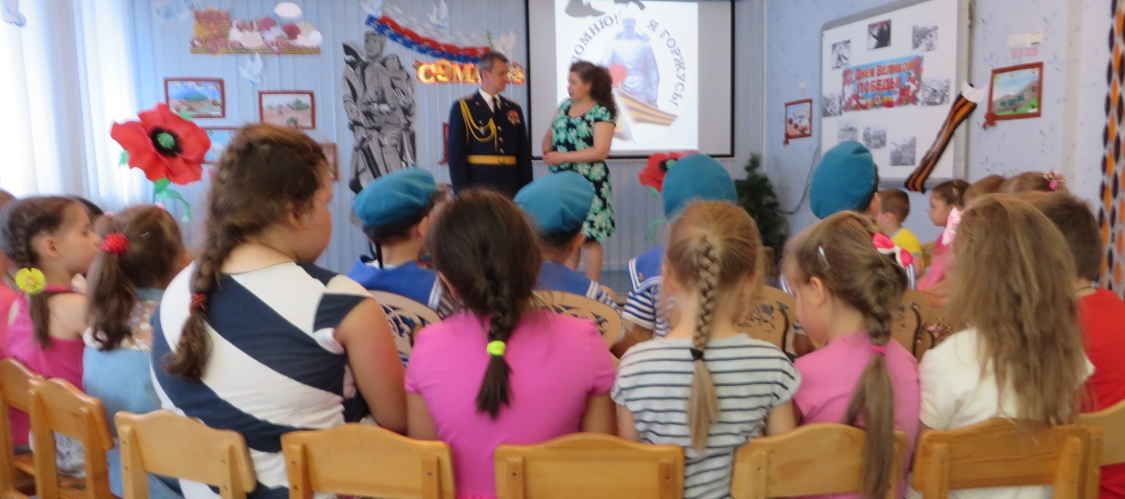
муниципальное бюджетное дошкольное образовательное учреждение
«Детский сад № 3» городского округа Самара
__________________________________________________________________
443004 г. Самара, ул. Нефтяников, д. 14а
тел.: (846) 330-37-16 факс: (846) 330-37-16 е-mail: mdou-3k@yandex.ru
В рамках образовательного проекта «Помним! Гордимся!» прошла встреча воспитанников МБДОУ «Детский сад № 3» г.о. Самара с участником боевых действий, капитаном запаса Барсуковым Павлом Николаевичем.
Самара, 2018 г.

Slide 2
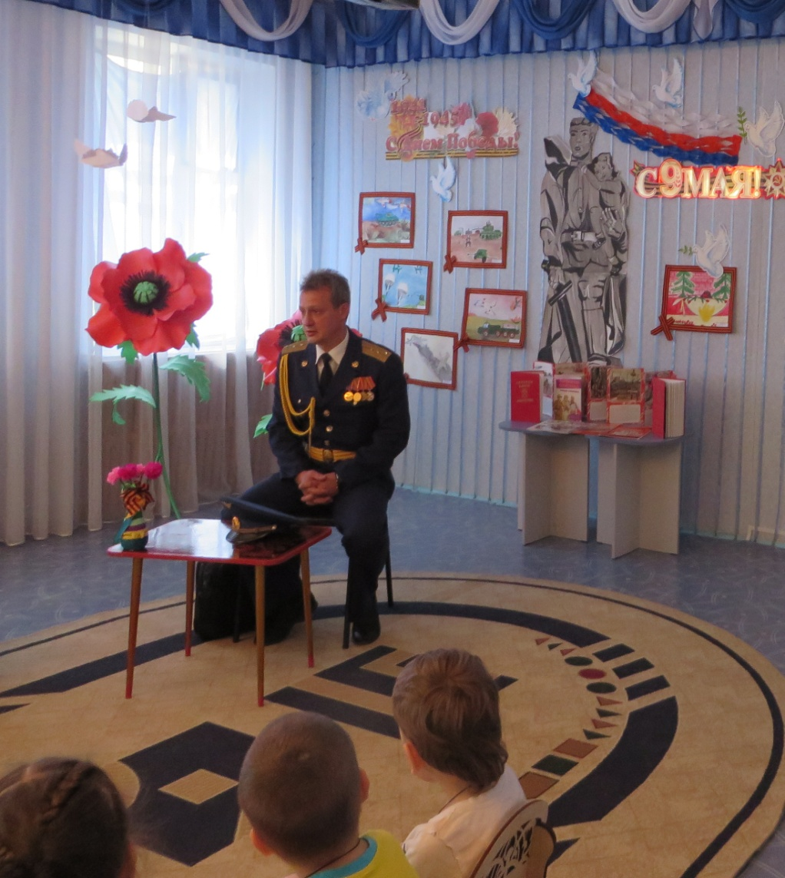
Павел Николаевич рассказал о мужестве солдат, поделился личными фотографиями с мест боевых действий.

Slide 3
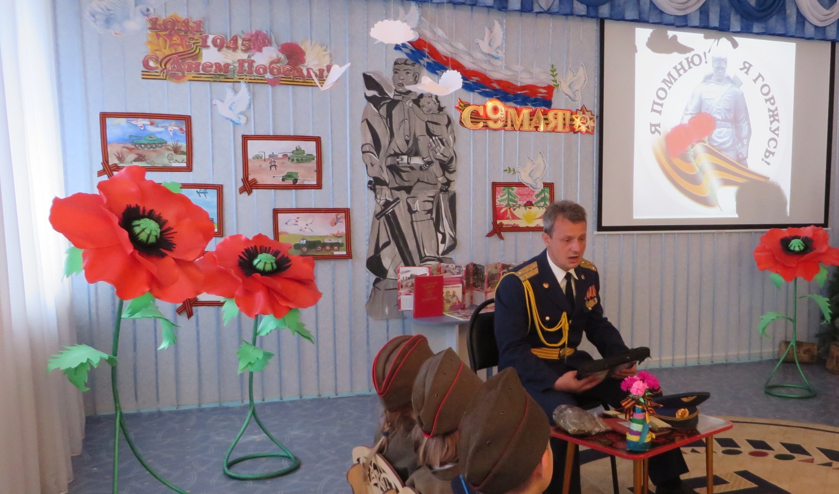
Так уж вышло, что история России - это история военного подвига.
Ни одно государство мира не вынесло столько войн, сколько довелось испытать России.

Slide 4
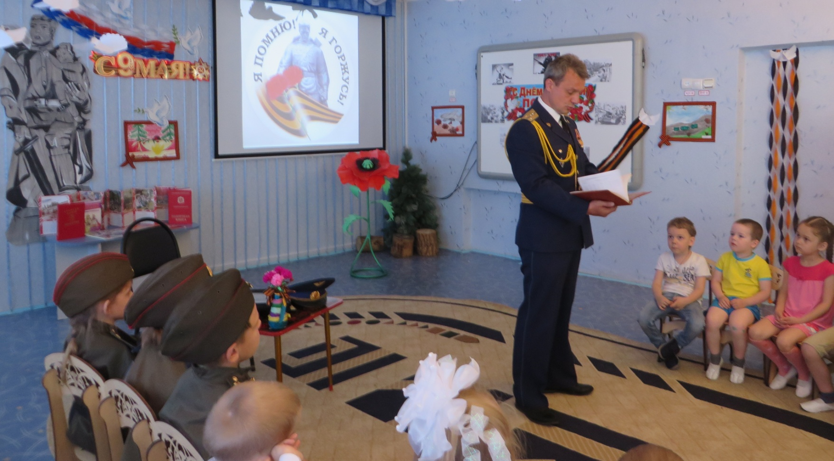

Slide 5
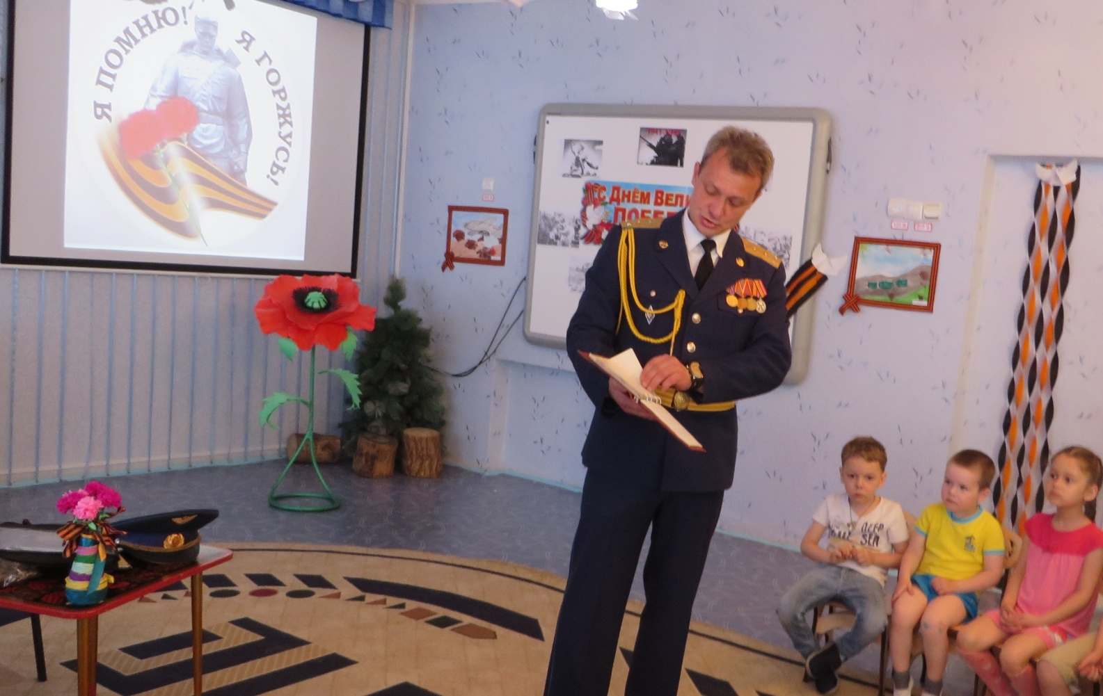

Slide 6
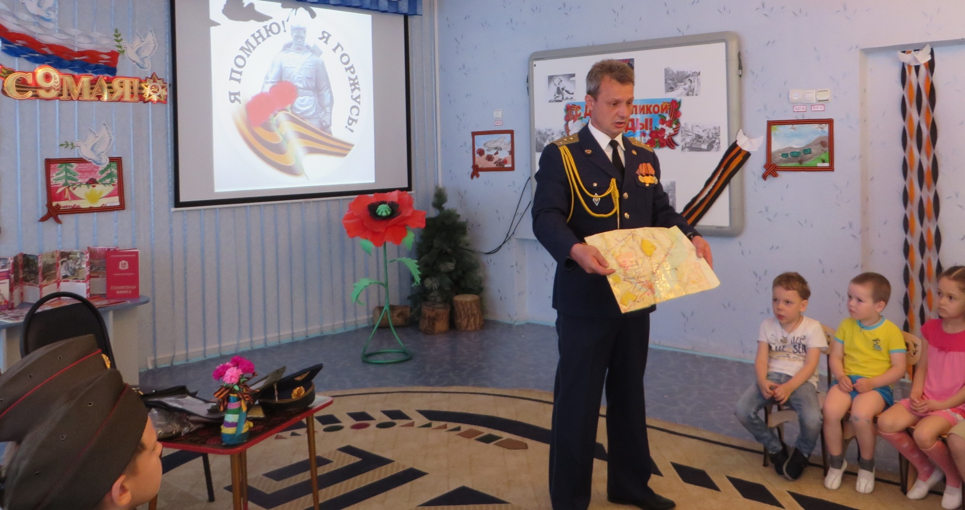

Slide 7
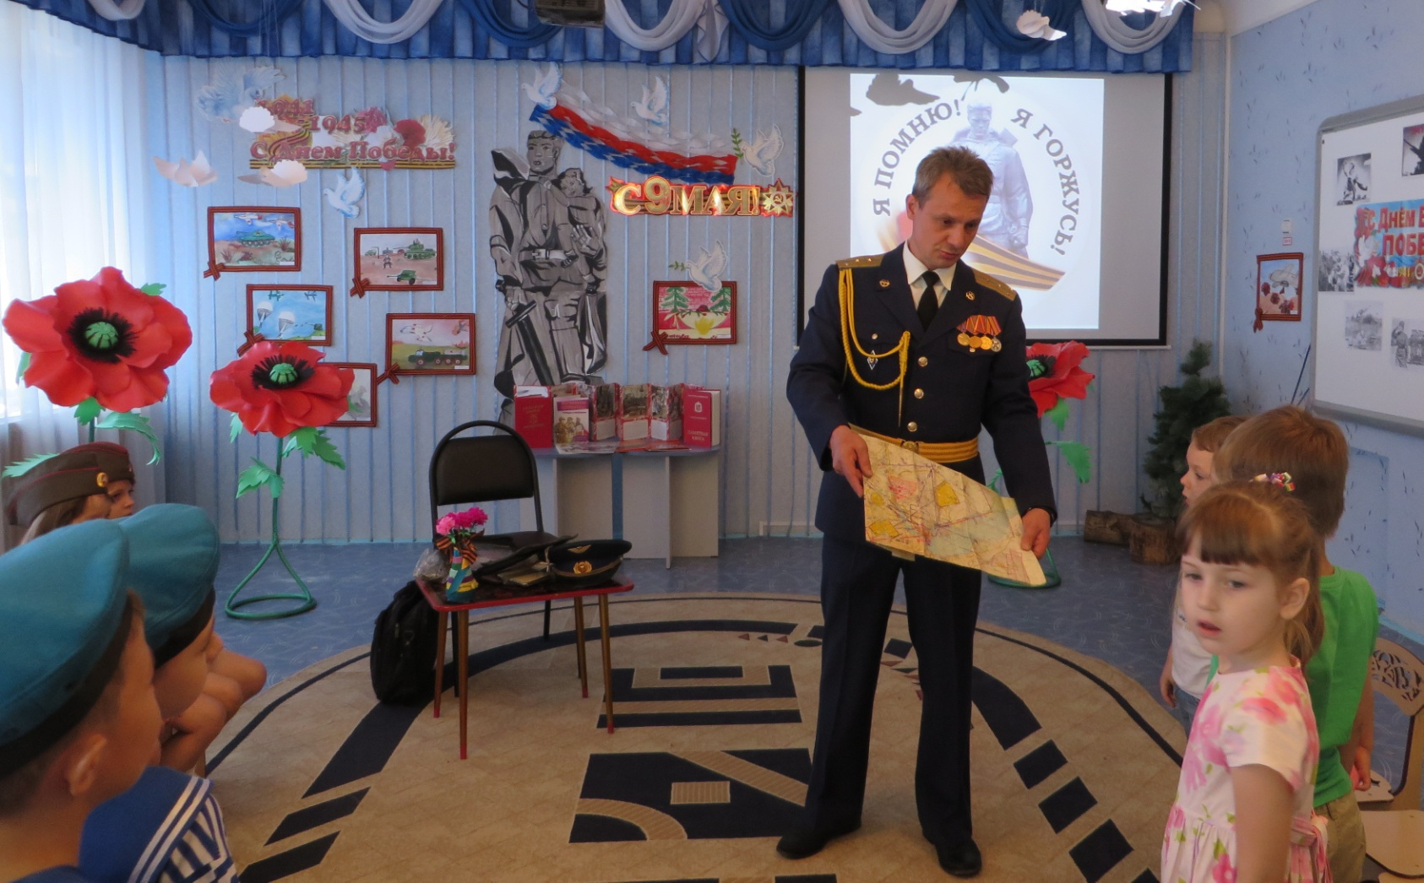

Slide 8
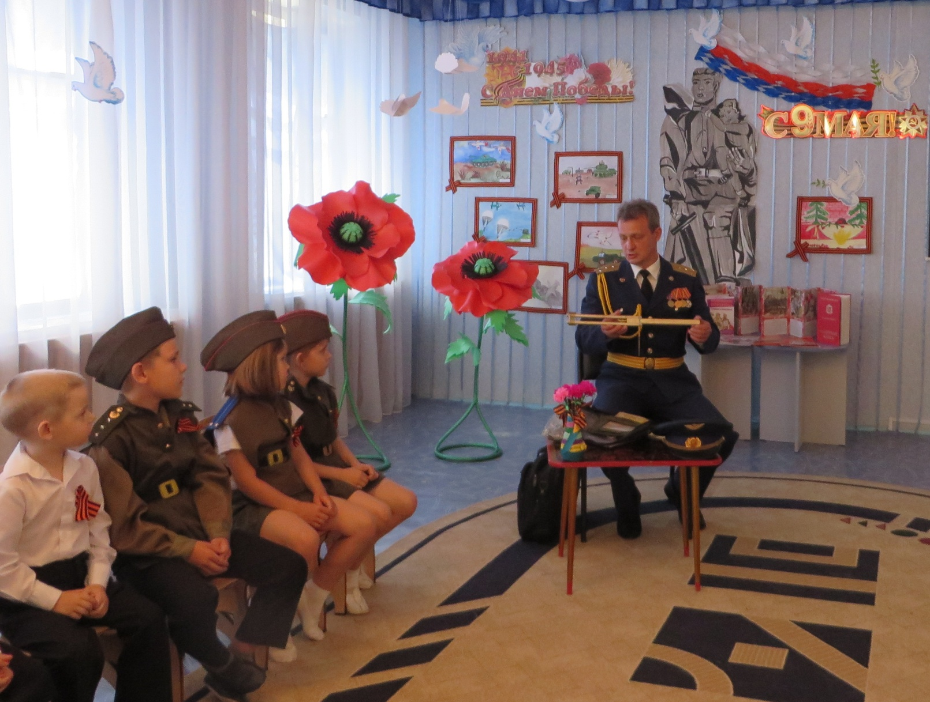
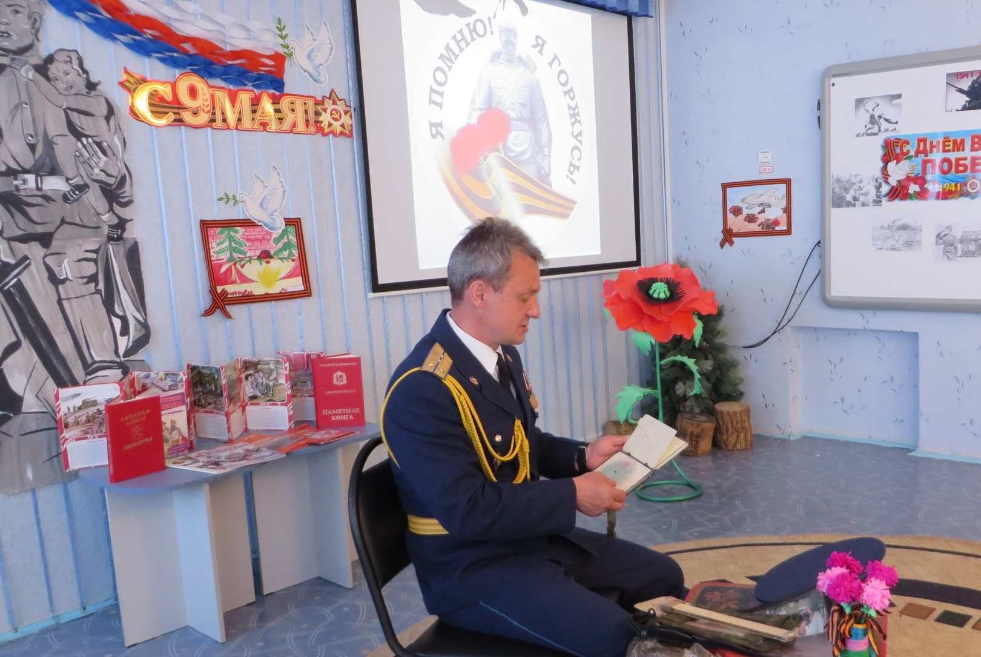
Во многих горячих точках участвовали тысячи наших соотечественников. Выполняли приказ за рубежами Родины, многие не вернулись из дальних стран, десятки из них числятся пропавшими без вести.

Slide 9
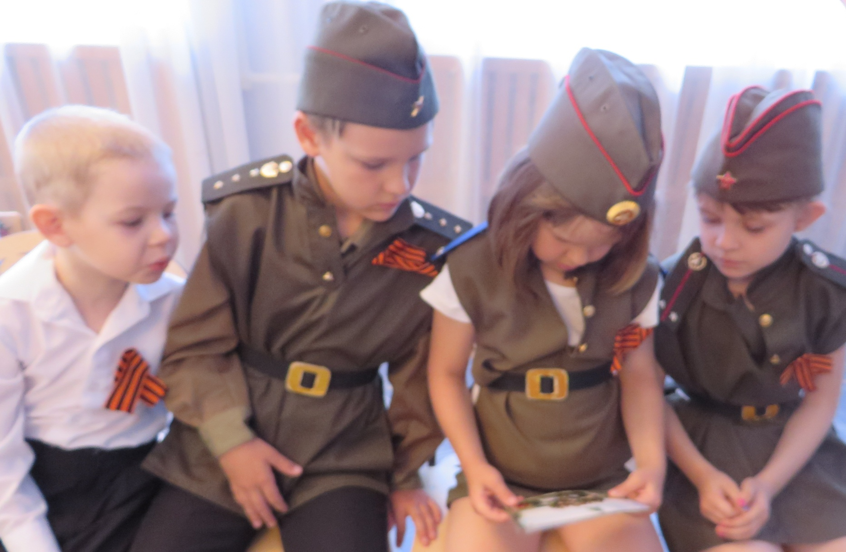
Воспитанники с большим интересом слушали рассказ Павла Николаевича о том, как солдаты, офицеры охраняют рубежи нашей Родины, рассматривали награды и фотографии с мест боевых действий.

Slide 10
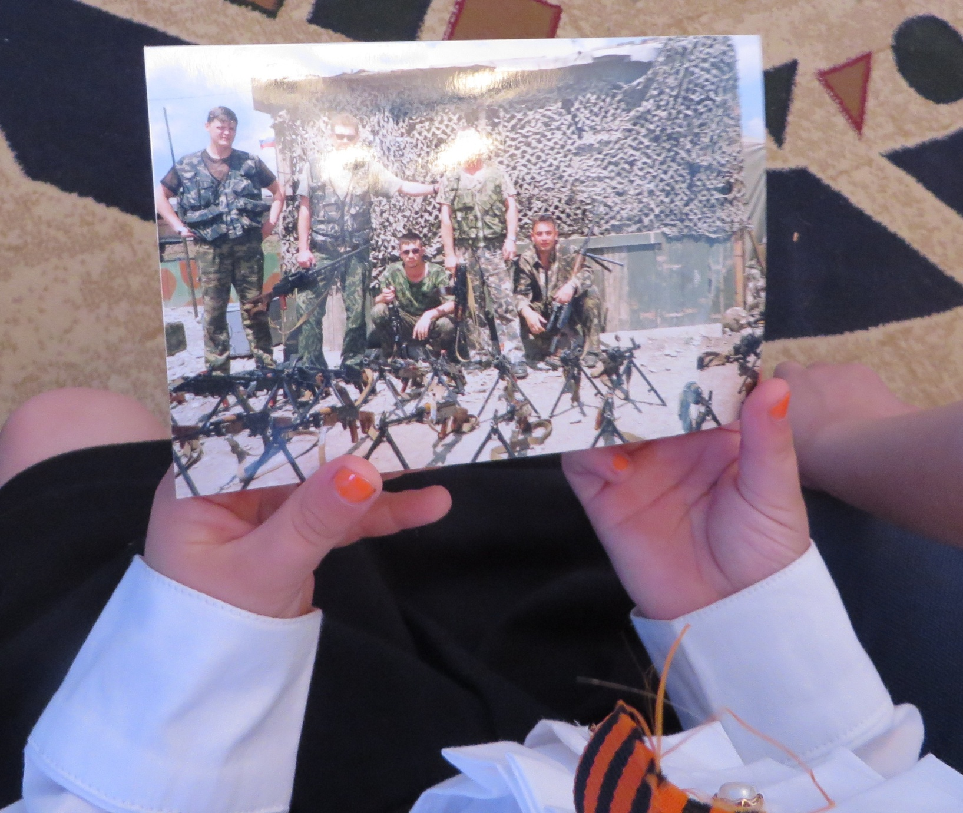
Щит российской державы,
И свободы, и веры,
Символ доблести, славы,
Это вы – офицеры.

Slide 11
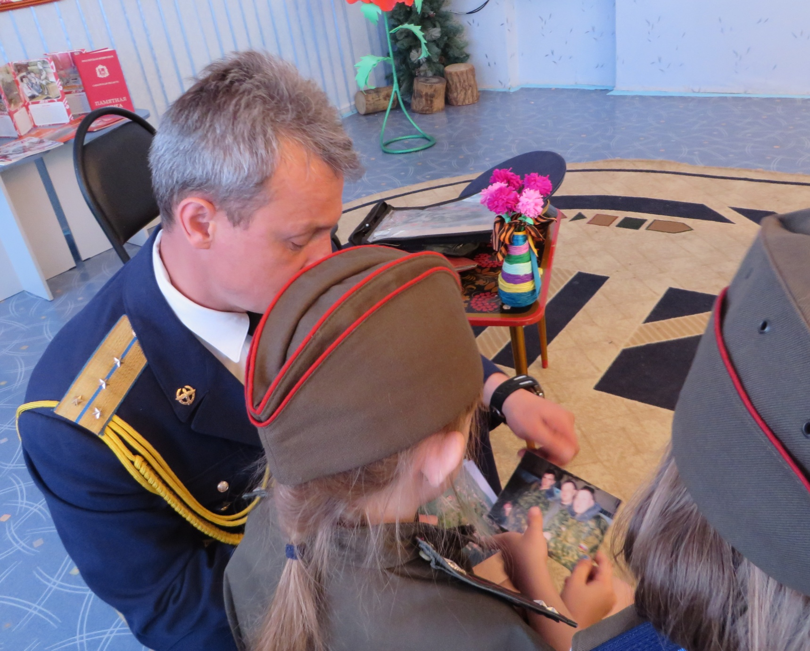

Slide 12
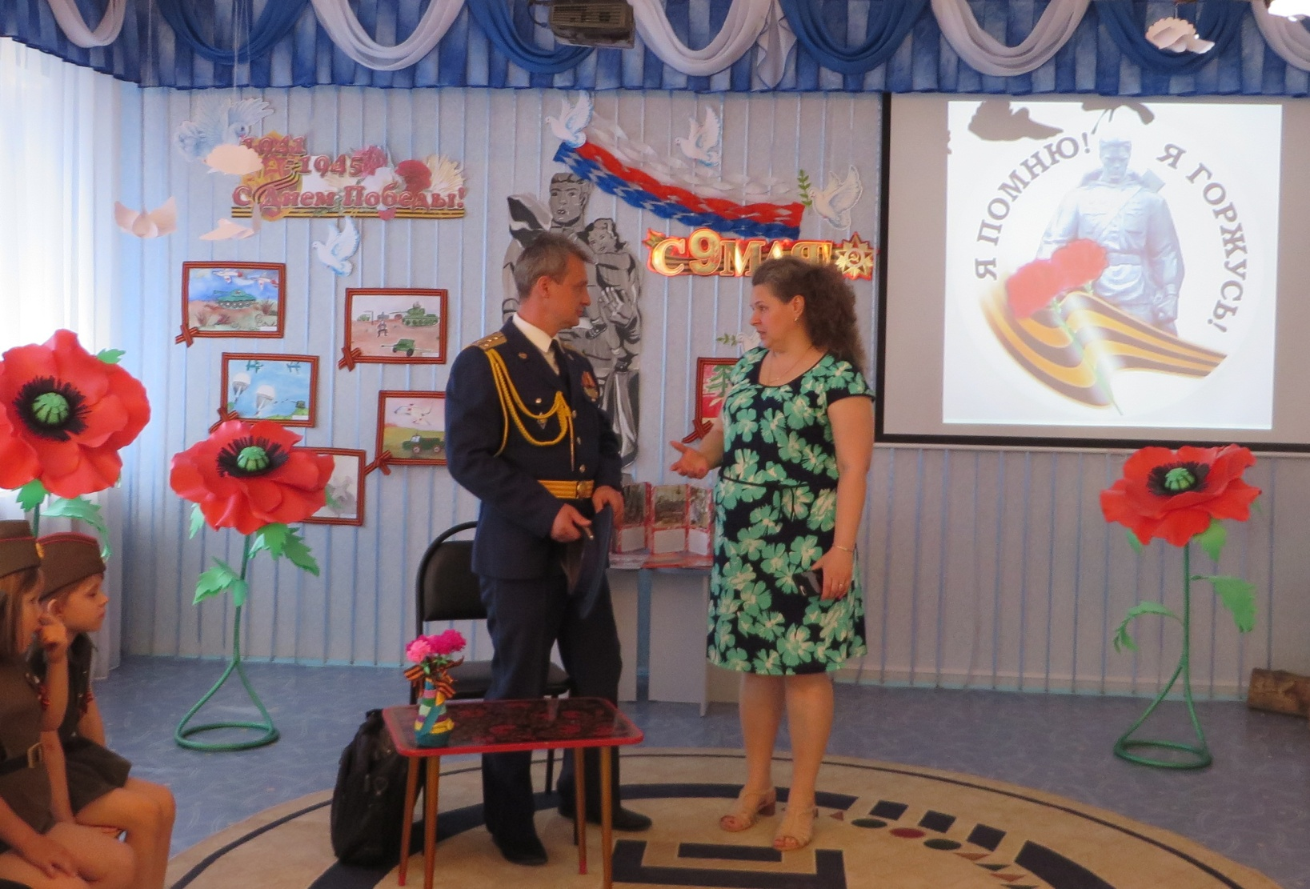
Офицер - как много в слове - этом.
По жизни нашей ветра пронеслось.
В том слове преданность отвага.
И честь с любовью всё слилось.
С любовью к Родине любимой.
Отвагой грозной для врагов.
И дерзостью в боях красивой.
Что закипает словно кровь.
Я так люблю Вас Офицеры.
Той нашей Родины большой.
Все ваши подвиги воспеты.
И я люблю Вас всей душой.
Я славлю Ваш прекрасный Подвиг.
И прославляю вашу Честь.
Вы позабыли в жизни отдых.
И Вам на службе не присесть.
Ведь враг не дремлет я же знаю.
На рубежах страны большой.
И нас надёжно охраняет.
Тот Офицер с большой душой.

Slide 13
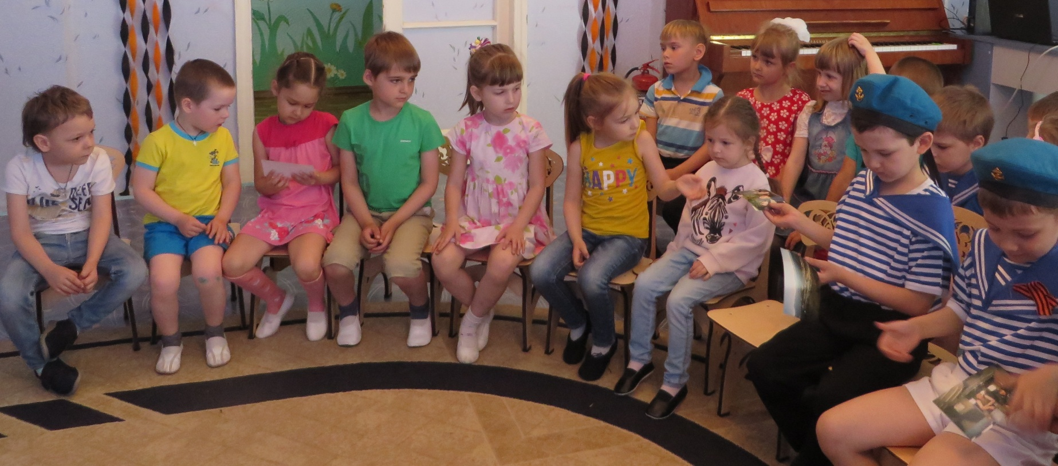
Отстаивать независимость Родины, проявлять отвагу и героизм, быть верными воинской присяге, не запятнать свою честь предательством –эти качества
ЗАЩИТНИКА ОТЕЧЕСТВА
передаются из поколения в поколение ребятам надевающим шинели и вступающим в ряды Вооруженных Сил России

Slide 14
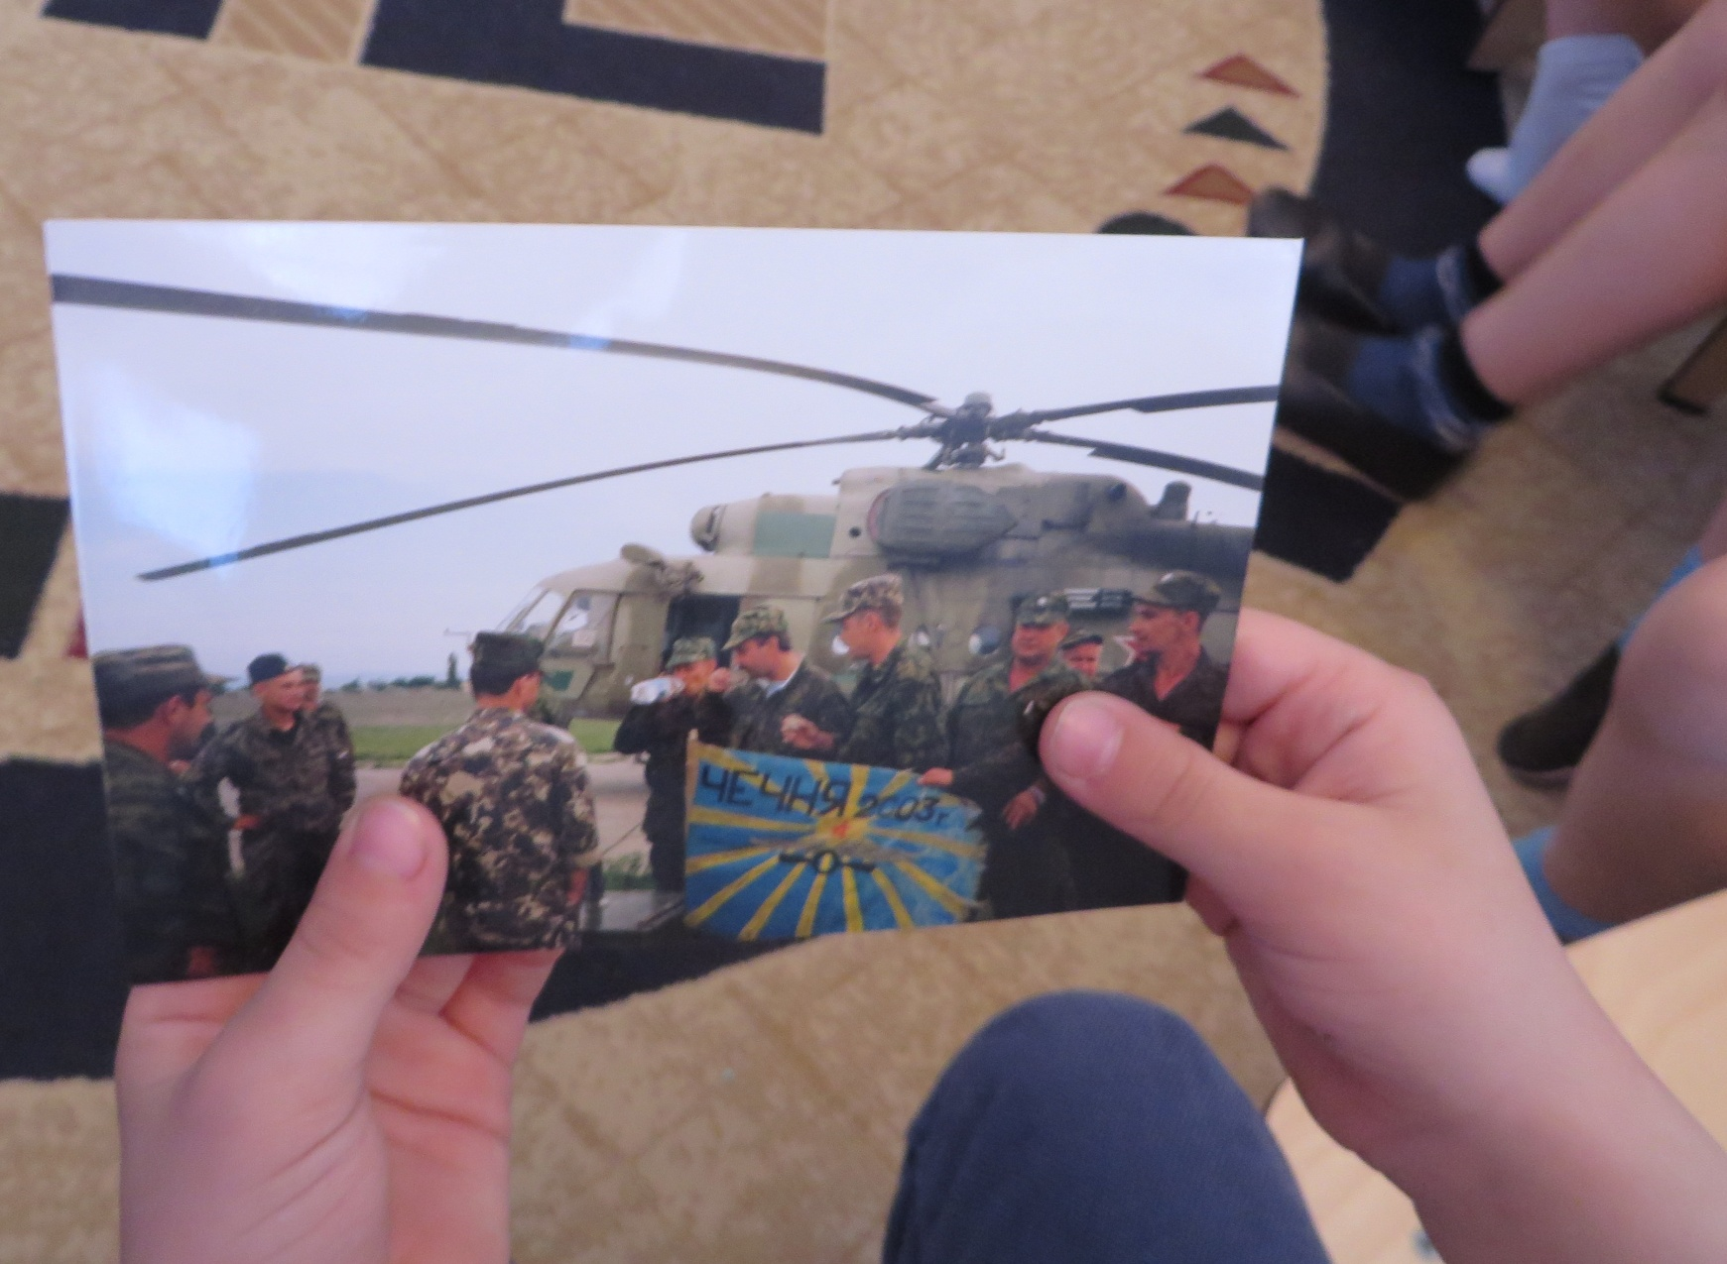
С фотографии смотрит парнишка,
Взгляд усталый, серьезный такой.
В смерть не верится - молод он
слишком,
Меж двух дат небольшой промежуток –
Не успел накопить он годков.
Его нет. И становится жутко –
Пустота...Брешь сквозь
сотни веков..
А с живыми останутся снимки –
Сотни копий с улыбок и глаз.
И в земле -
опаленные "цинки"
Да суровость правдивых фраз.

Slide 15
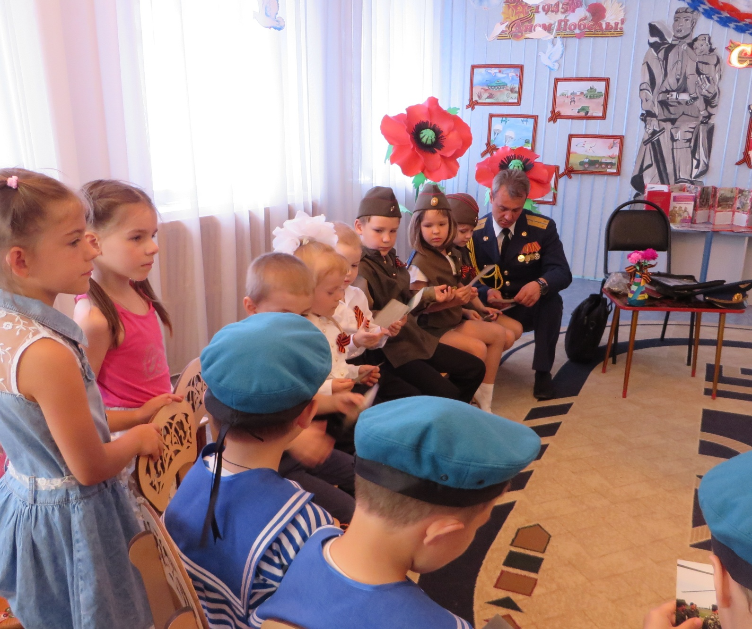
Вы службу несете исправно,
На страже стоите всегда.
Порядок храните. И славны
Все ваши благие дела.
Не просто служить офицеру -
Здесь ум и смекалка нужна,
Порядочность, мудрость и смелость,
Отзывчивость и доброта.
Мы славим своих офицеров
За подвиги их и за то,
Что в наше нелегкое время
Их честность - превыше всего!

Slide 16
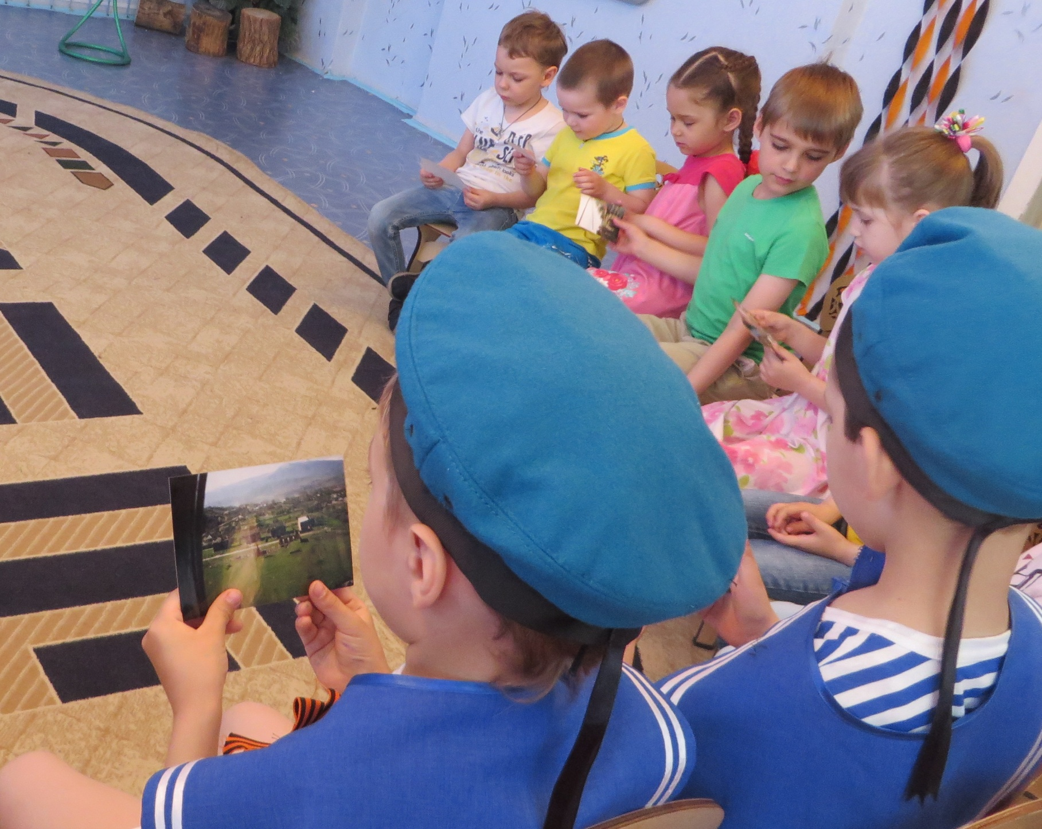
Как много смысла, в слове этом - офицеры
В нем целый мир, и кто его познал
Взвалив, на плечи, тяжесть воинской карьеры
Все, что имел, своей отчизне отдавал
Кого, не деньги, не красивые манеры
По жизни не прельщали никогда
Любовью к родине, пронизана их вера
И выбор сделан раз и навсегда

Slide 17
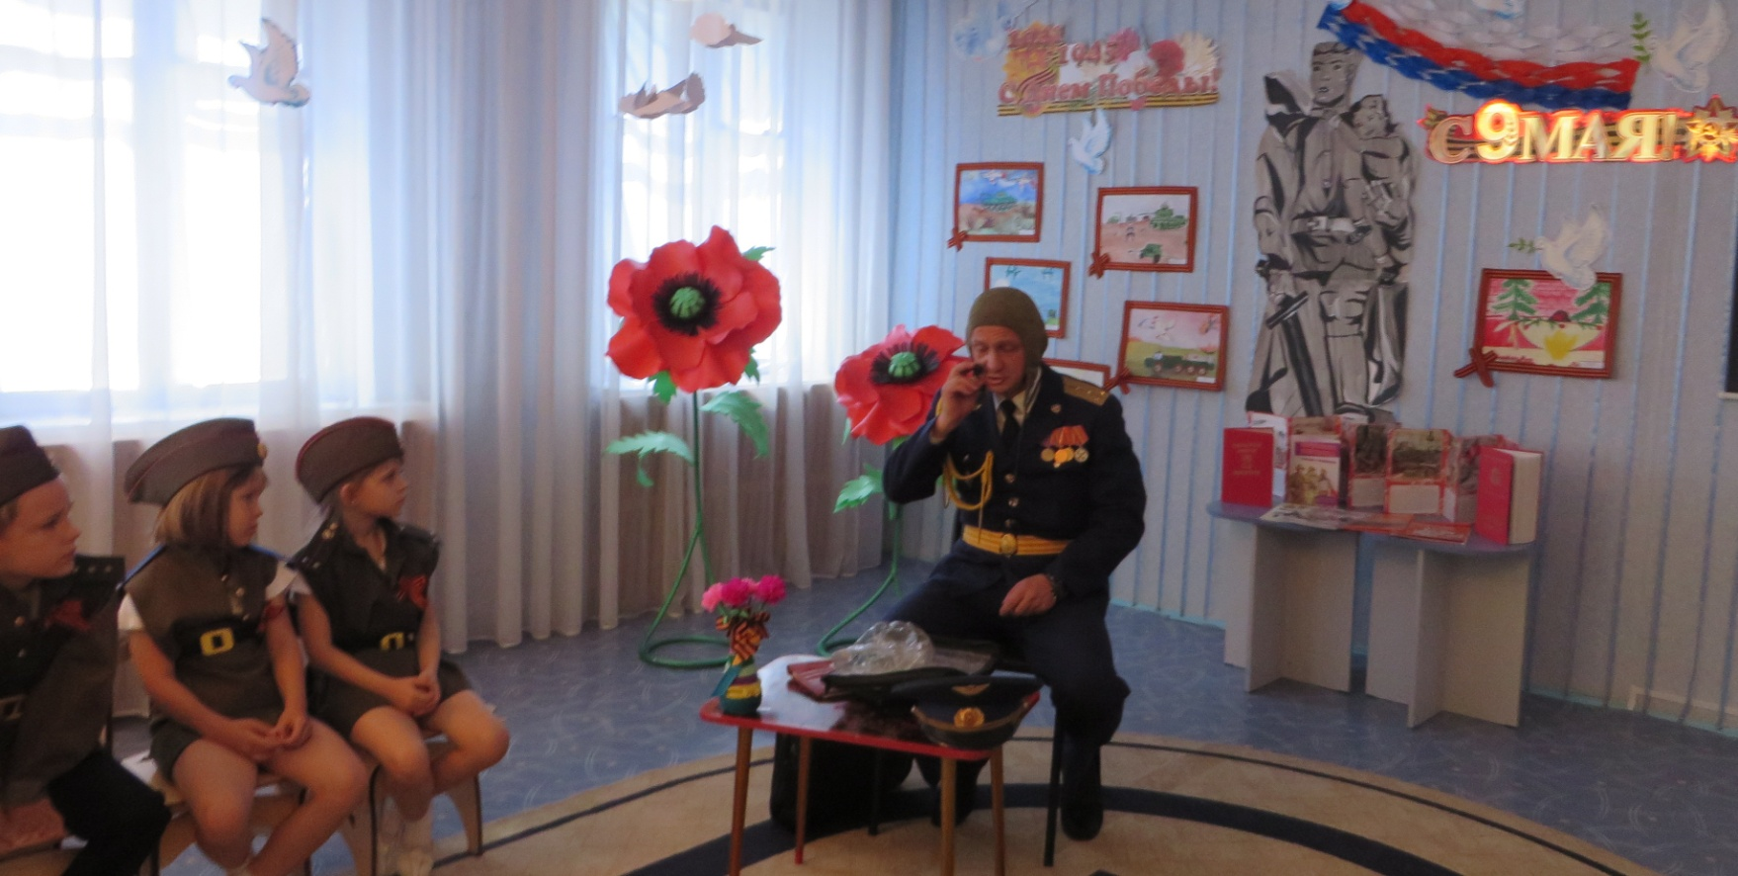
Есть такая профессия - Родину защищать». Все мы помним эти замечательные слова из фильма «Офицеры». Действительно, кто-то гордится богатством, кто-то знатностью рода. Но русские офицеры гордились и гордятся тем, что защищают Отечество. В службе Отечеству - естьЧесть. И Россия гордится своими героями.

Slide 18
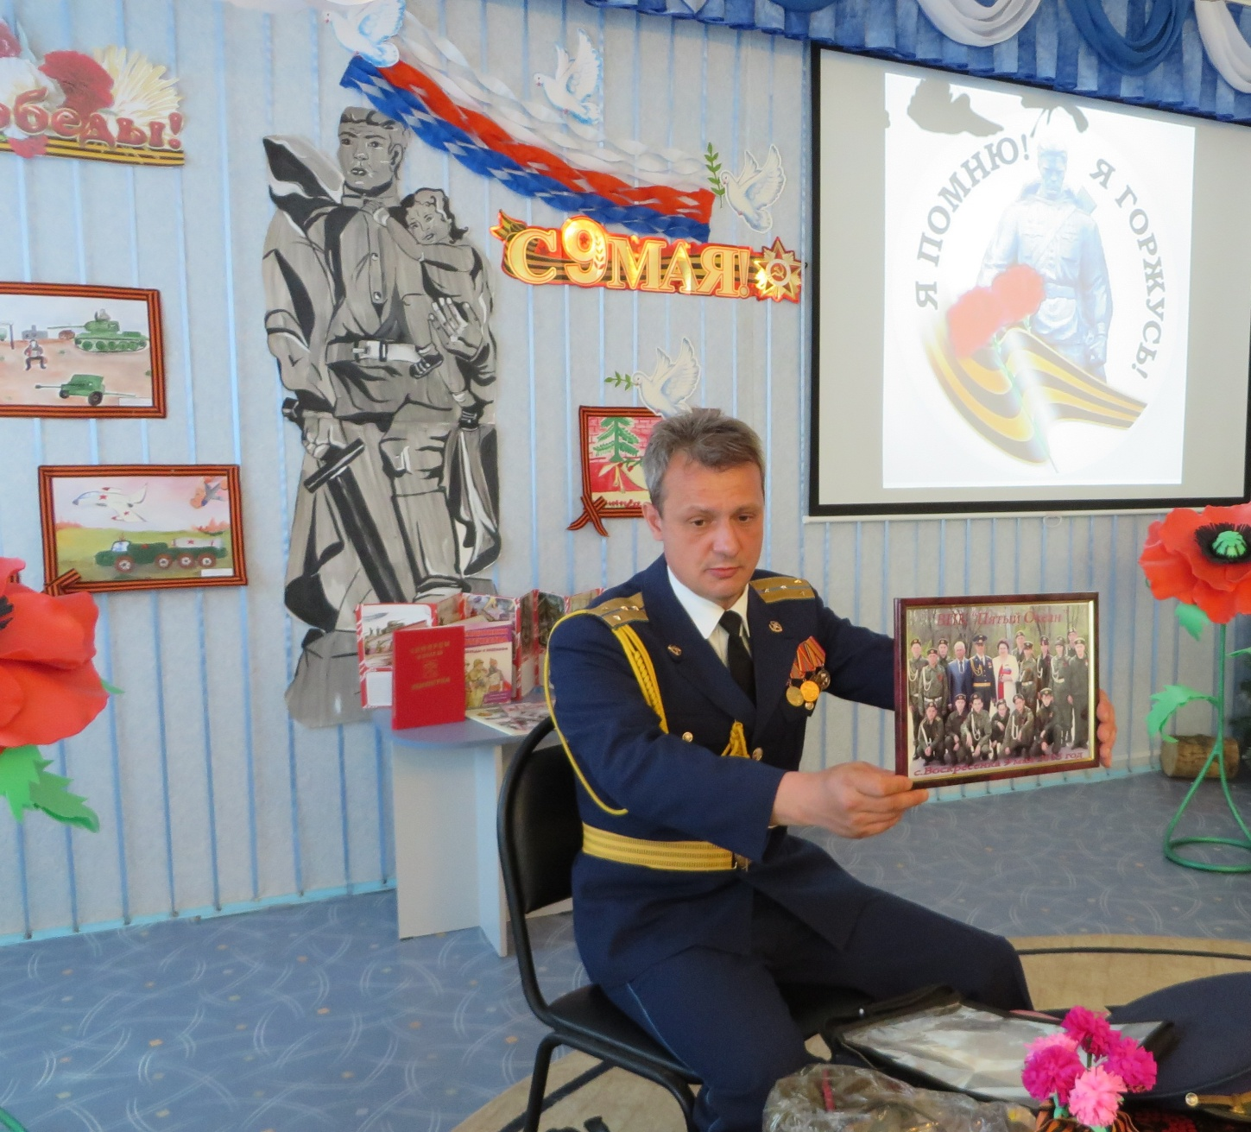
Офицеры – это гордость и слава нашей армии и, конечно же, России. Во все времена эти люди были на вечной страже интересов собственной страны и всегда, несмотря на постоянные лишения и неудобства, своей грудью защищали ее жителей. Именно поэтому, офицер – это даже не профессия, а призвание.
И в российской армии они служат, а не работают. Жизнь офицеров и их семей нельзя назвать безоблачной и легкой. Но, несмотря ни на что, они показывают пример преданности и чести.

Slide 19
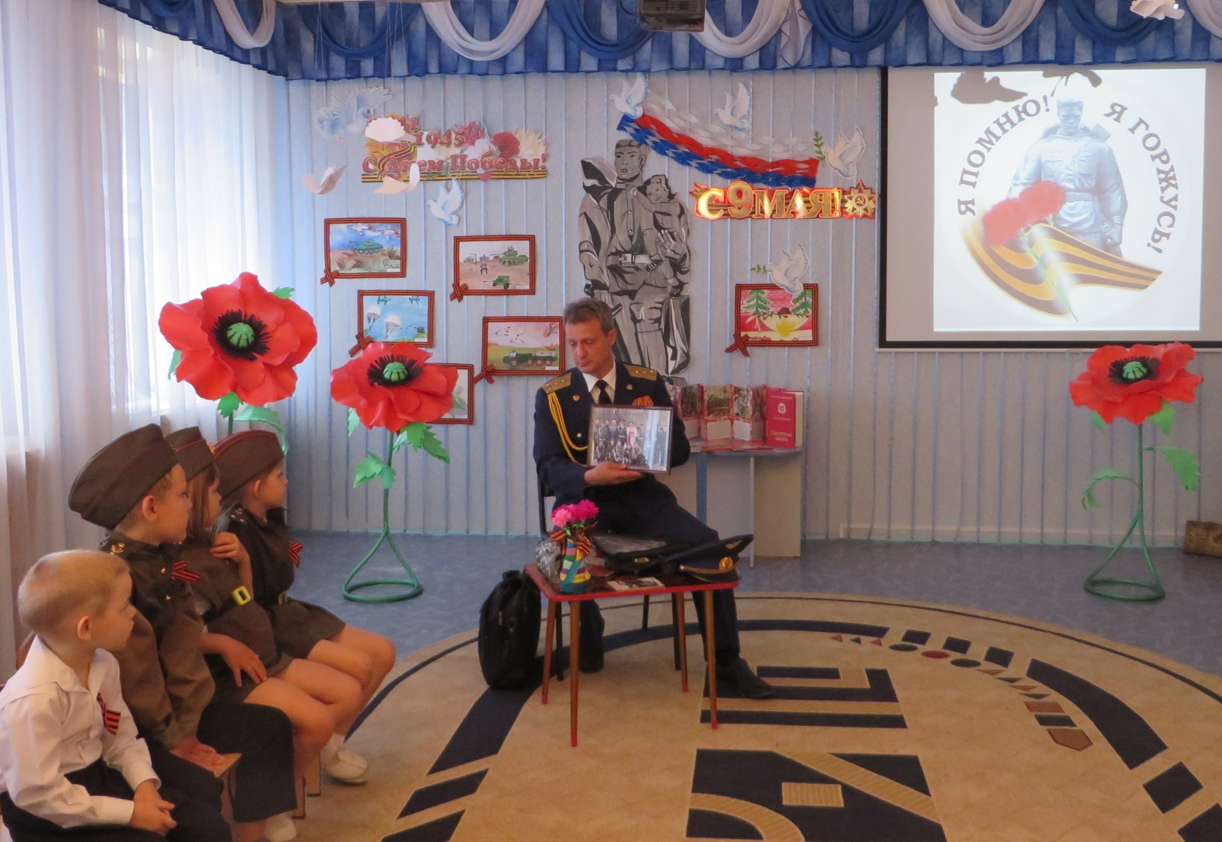
Маленький офицерик, или Рассказ маленького мальчика
Пусть я маленький ерошка,
Пусть коверкаю слова!
Но мечтаю я немножко
Быть смелей седого льва.
Мама хочет дипломатом
Сделать в будущем меня;
Папа хочет адвокатом
Чтобы стал когда-то я.
Я их слушаю серьёзно
И киваю им в ответ;
А потом вприпрыжку к деду,
У него спросить совет.

Slide 20
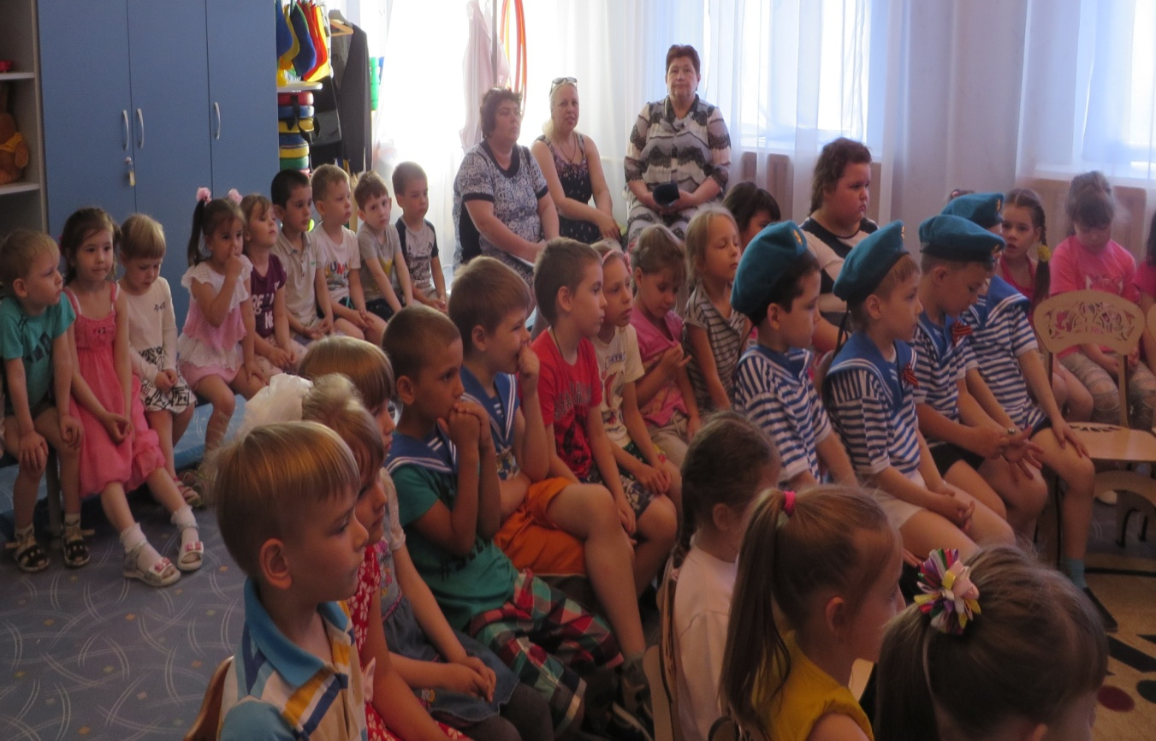
«Не хочу быть дипломатом,
Адвокатом не хочу!
Буду Родины солдатом!» -
Деду громко прокричу.
Ну а ты, любимый деда,
Улыбнёшься, как всегда:
«Эх, мой милый непоседа!
Офицером будешь - да!»
Я тебя услышу, деда,
Генералом стану я!
Пусть сейчас я непоседа -
То теперь мечта моя!

Slide 21
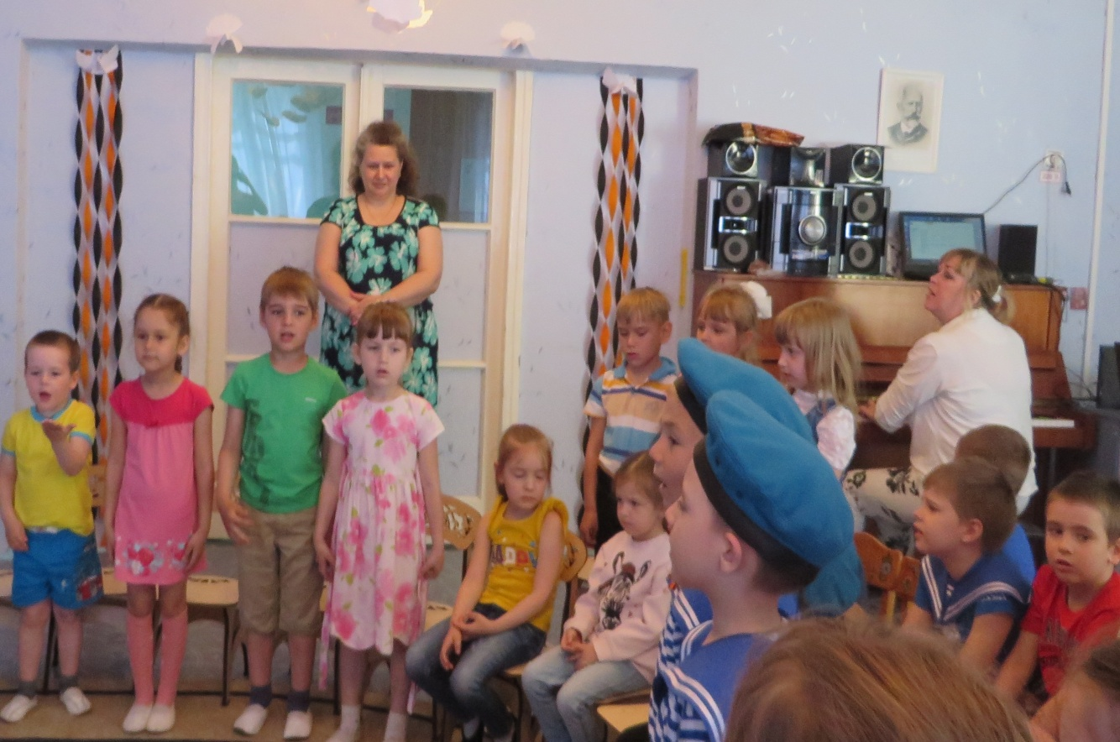
И скажу я за обедом
Маме, папе и коту,
Что пойду, мой милый деда,
Я в военный институт.
Там я занят буду делом –
Все науки изучать!
Там меня научат смело
Маму, папу защищать!
А погоны на рубашке,
Тёмный кожаный ремень,
И ботинки, и фуражку
Чистить будет мне не лень!

Slide 22
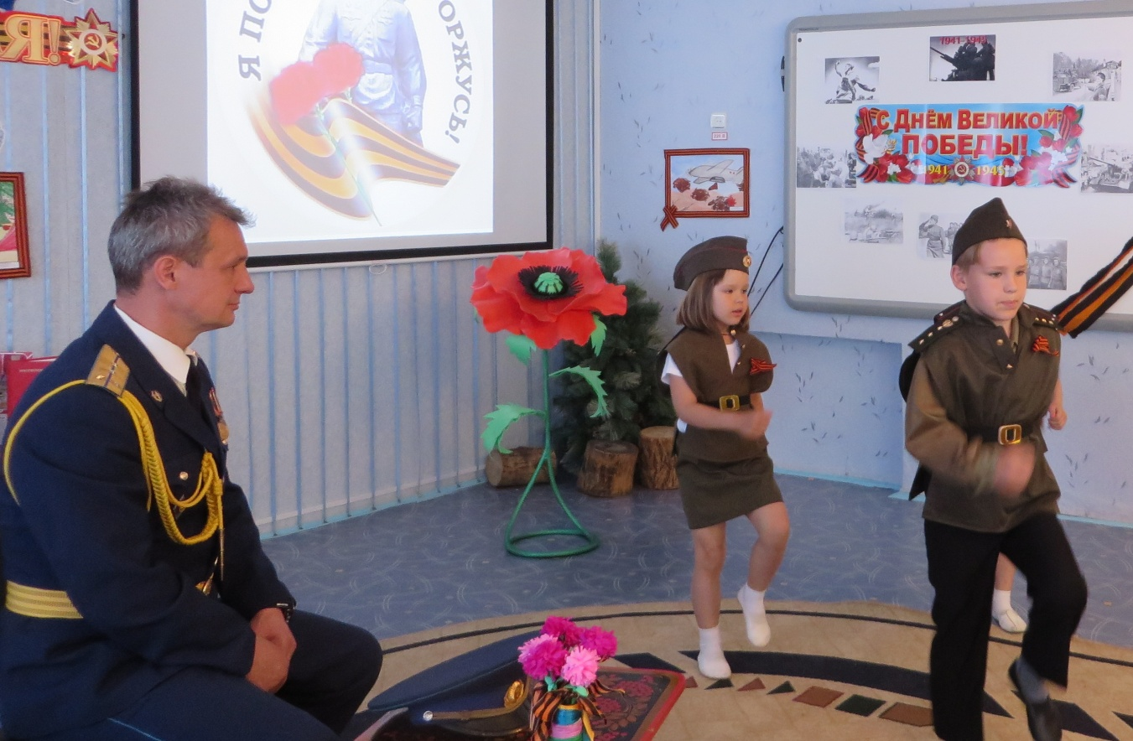
И все девочки задорно
Улыбаться будут мне,
Как домой поеду в форме
К дяде, тёте - всей родне!
Пусть я маленький ерошка,
Пусть я взрослым не чета!
Вот такая вот немножко
Защищать страну мечта!
Кирилл Авдеенко

Slide 23
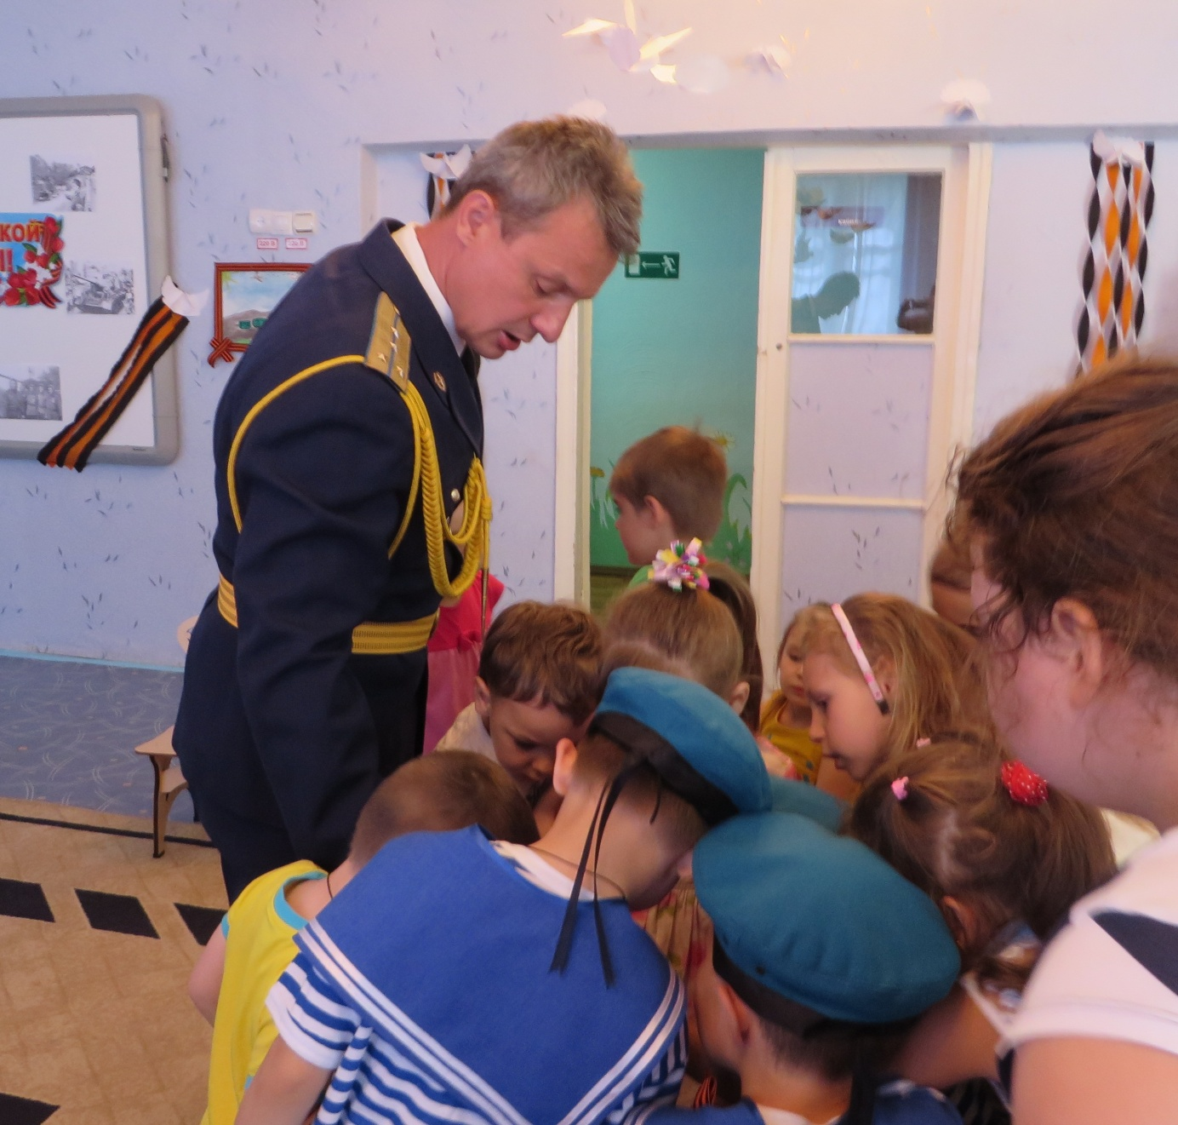
Живи, Россия!
Россия, Русь, страна отцов и дедов –
Поля и горы, избы, купола.
Мужик-крестьянин – так земле он предан,
Что хлеб, как солнце, держит на руках.
Война, разруха, слезы и потери.
Но россияне – это мощь земли!
Всё победили, всё преодолели!
Вновь солнце встало! Русь моя, живи!
Живи, цвети, иди к победе, к счастью,
Своим трудом, любовью озарись!
Пусть солнце светит, прочь уйдут ненастья,
Смеются дети, торжествует Жизнь!
Тамара Бибич (Подшивадло), пос. Нечаевский

Slide 24
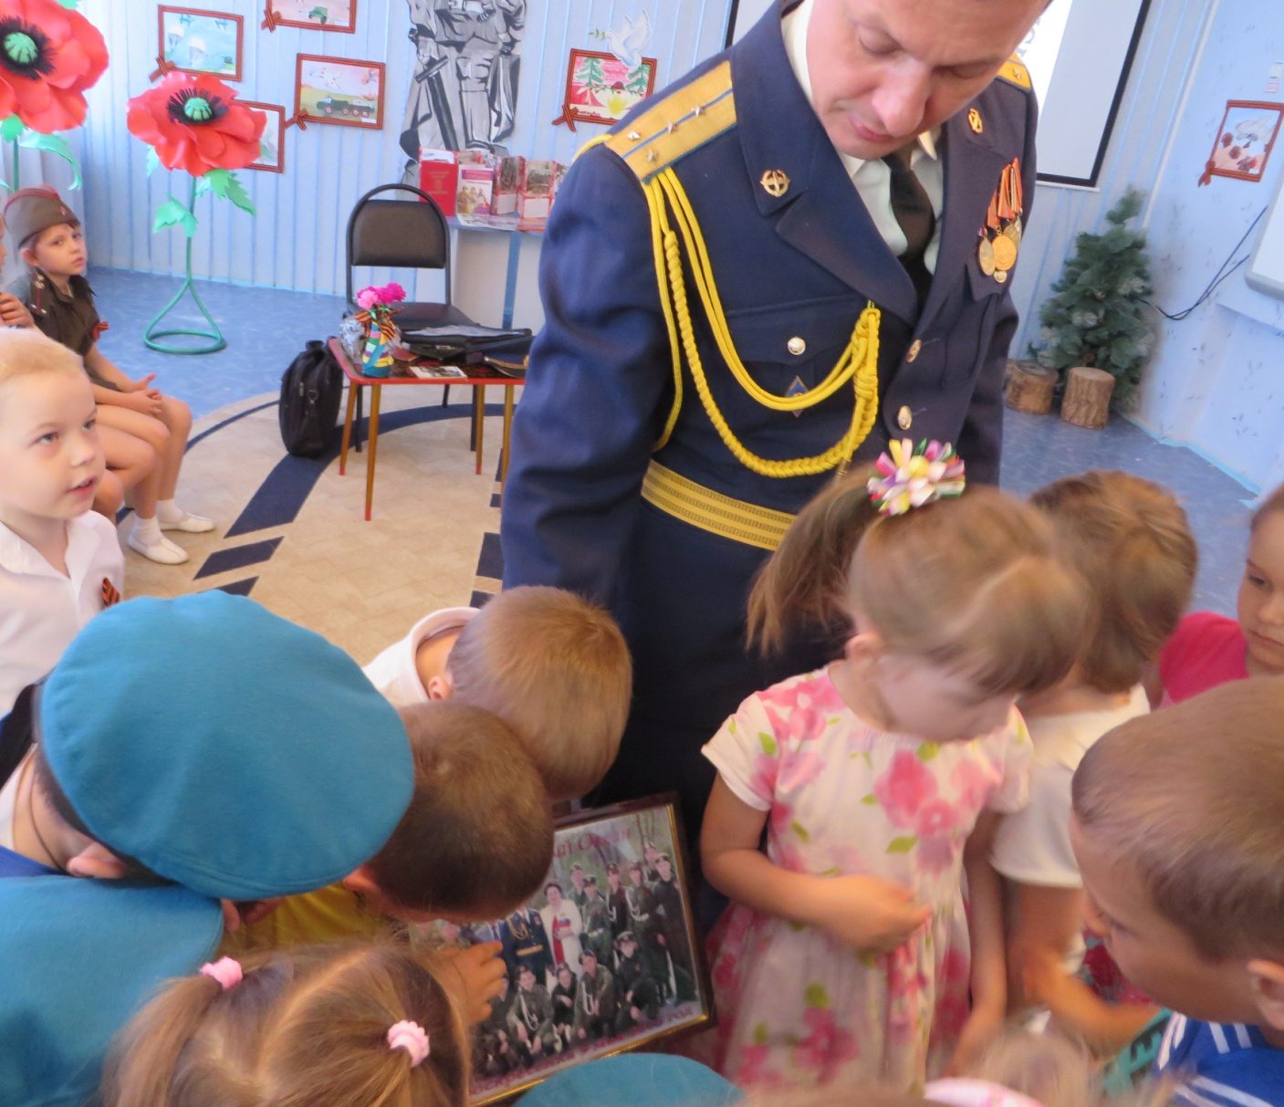
Офицеры, офицеры,
ваше сердце под прицелом.
За Россию и свободу до конца.
Офицеры, россияне, пусть свобода воссияет, Заставляя в унисон звучать сердца.

Slide 25
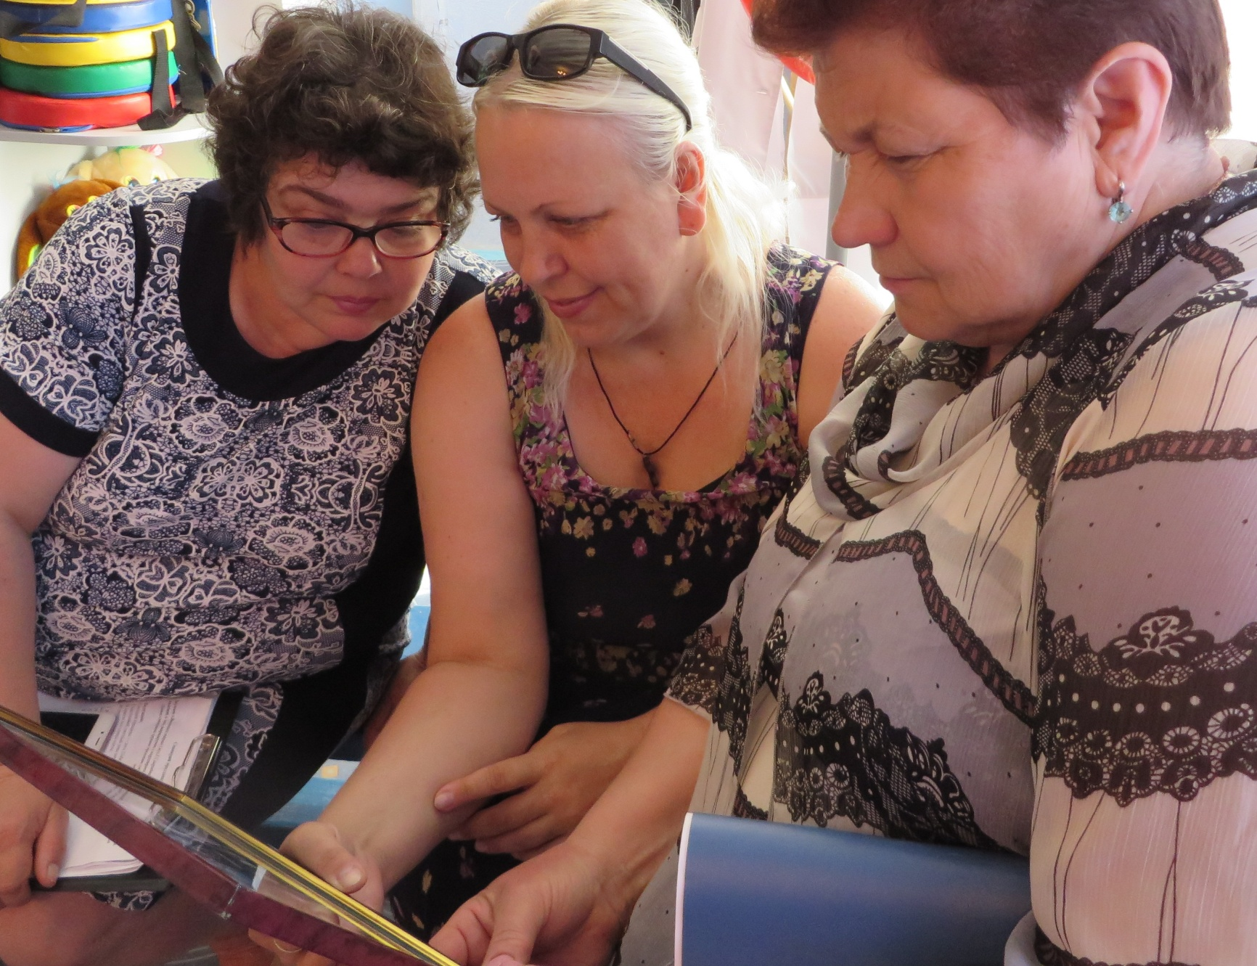
Русский солдат сильный, смелый, бесстрашный и в то же время добрый и порядочный!

Slide 26
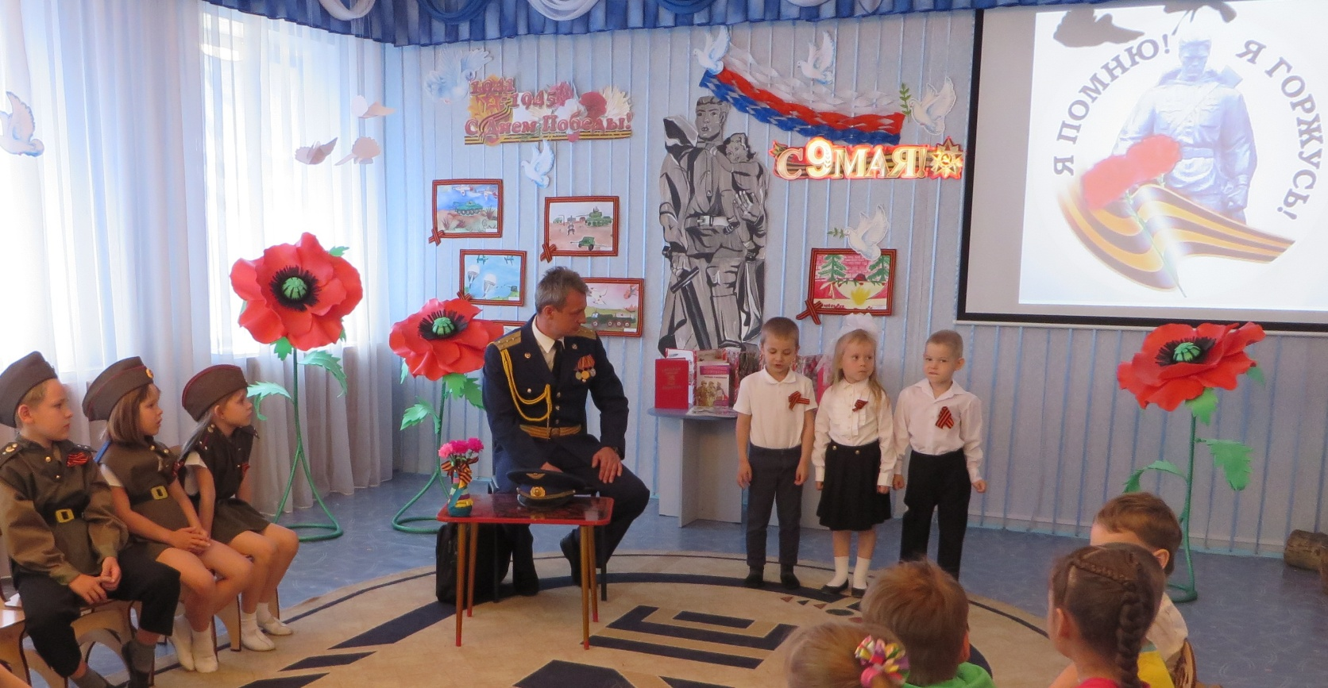
Вашей выправке, закалке
Позавидует любой.
Духом - боевой Вы, сильный,
Сердцем - вечно молодой.

Slide 27
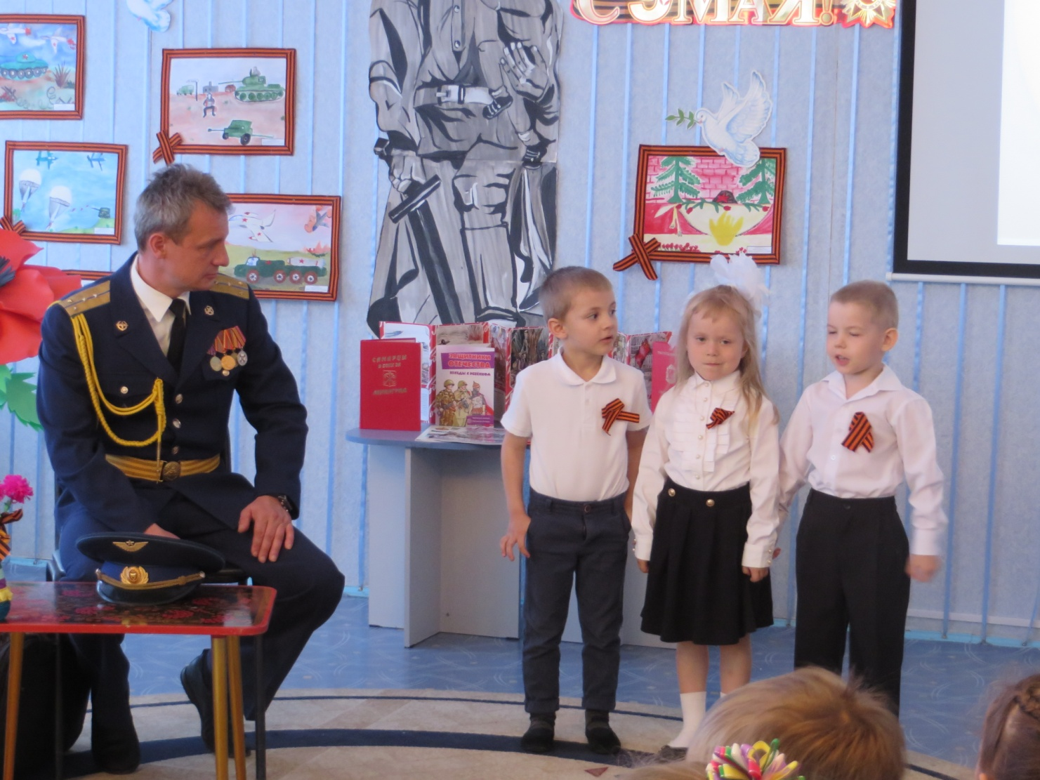
Много разных есть профессий,
Кто-то где-то преуспел.
Но любой мальчишка в детстве
Хочет быть как офицер.
Он подтянут, он умен -
Красотой не обделен.
Для ребят он всех пример -
Наш отважный офицер.

Slide 28
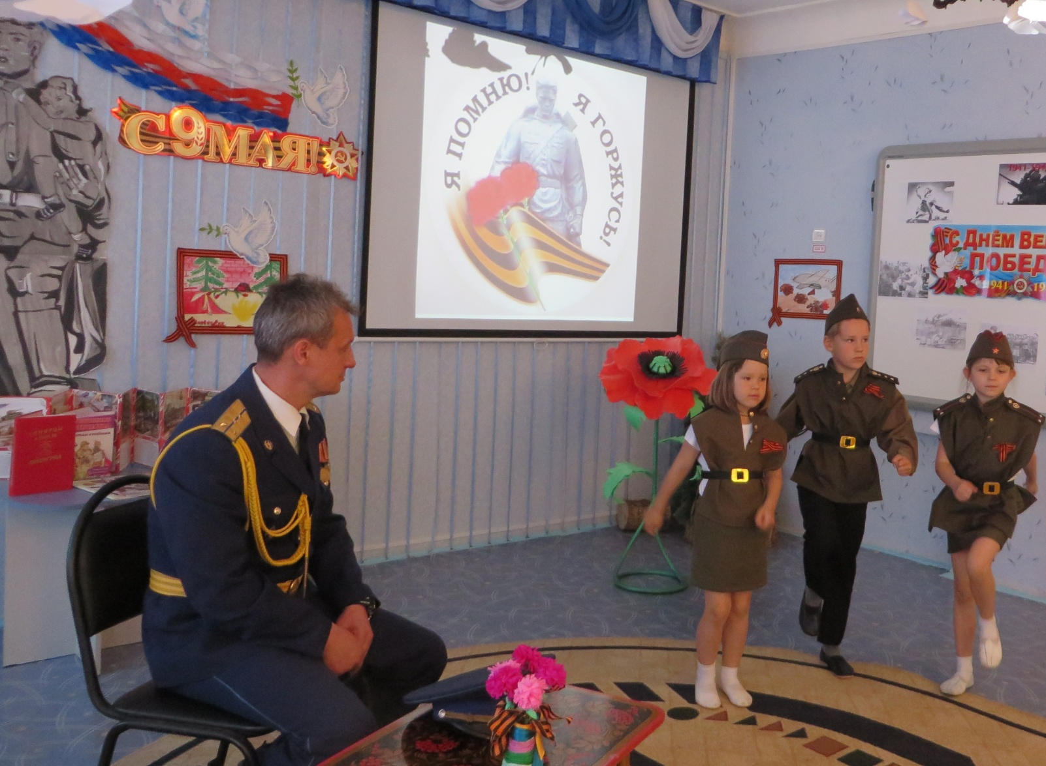
Я на свете недавно живу
И историю знаю по книжкам,
Но зато про большую войну
Я живые рассказы слышу…

Slide 29
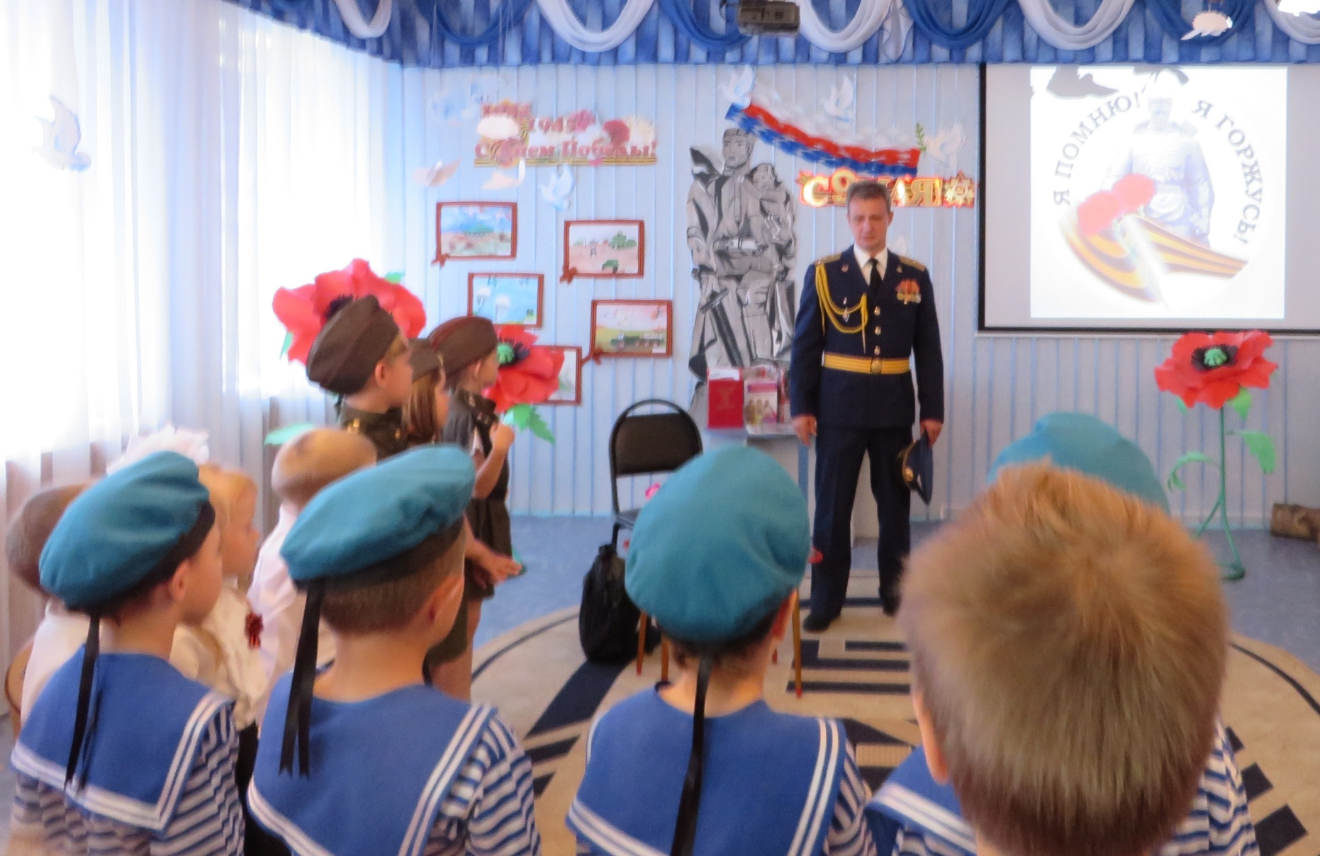
Эта встреча оставит неизгладимый след в сердцах наших детей.

Slide 30
муниципальное бюджетное дошкольное образовательное учреждение
«Детский сад № 3» городского округа Самара
__________________________________________________________________
443004 г. Самара, ул. Нефтяников, д. 14а
тел.: (846) 330-37-16 факс: (846) 330-37-16 е-mail: mdou-3k@yandex.ru
Русские офицеры
Геннадий Толузаков
В жизни главное - выбор пути,
И достойные есть примеры -
Это русские офицеры,
Наша гордость и боль в груди.
Честь, Отечество и Любовь,
Словно знамя воинской веры,
Наши русские офицеры
Пронесли сквозь сраженья и кровь…
Самара, 2018 г.

